Slide 1
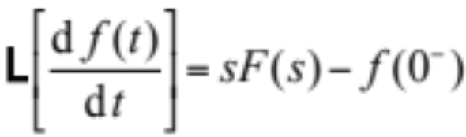
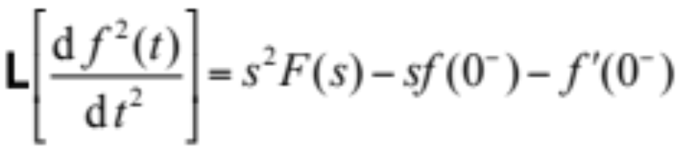
5.6 电路系统的复频域分析
RLC系统：由线性时不变电阻元件、电感元件、电容元件和线性受控源、独立电源组成的电路系统是线性时不变系统，简称RLC系统。
求解思路1：建立电路系统的数学模型——线性常系数微分方程，利用拉普拉斯变换的微分性质，对微分方程两边求拉普拉斯变换，只要知道0⁻时间的起始状态，就可以利用元件值和元件的起始状态完成系统完全响应的求解。
拉普拉斯变换的微分性质：

Slide 2
5.6 电路系统的复频域分析
求解思路2（ RLC系统S域分析法）
1. 利用元件值和元件的起始状态，求出电路的s域模型；
2. 在s域建立方程 ；
3. 在s域求解方程；
4. 将响应转换到时域，从而完成系统完全响应的求解。
RLC系统S域分析的基础：
基尔霍夫定律（KCL，KVL）
R、L、C元件电压电流关系（VAR）

Slide 3
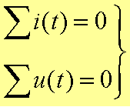
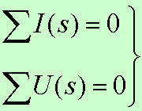
5.6 电路系统的复频域分析
回顾：KCL、KVL的复频域形式
KCL和KVL的时域形式分别为：
设RLC系统(电路)中支路电流i(t)和支路电压u(t)的单边拉普拉斯变换分别为I(s)和U(s)
对上式取单边拉普拉斯变换，根据线性性质， 得到：

Slide 4


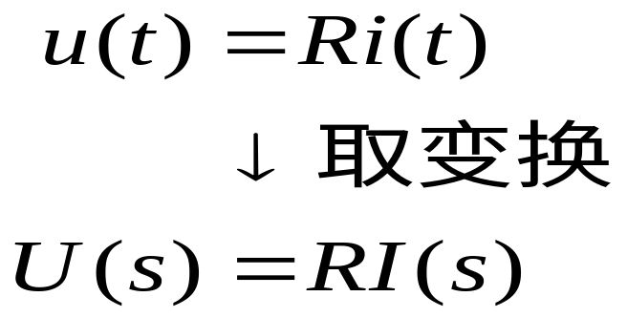
5.6 电路系统的复频域分析
5.6.1 电路系统的复频域模型
1. 电阻元件（R）：

Slide 5
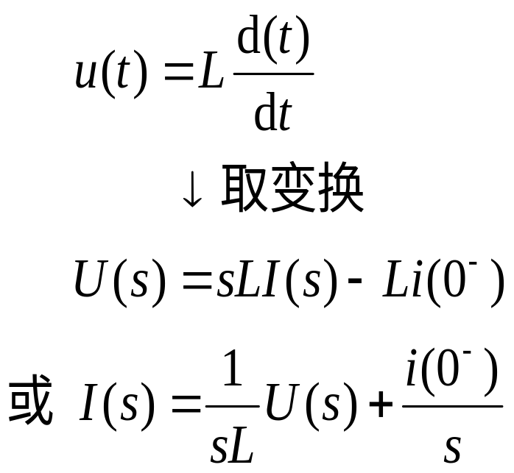
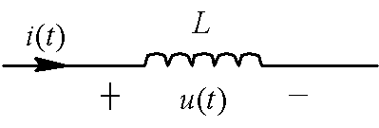
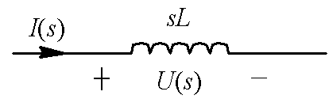

5.6 电路系统的复频域分析
2. 电感元件(L)：
若 i(t)的初始值i(0⁻)=0(零状态)
零状态S域模型

Slide 6
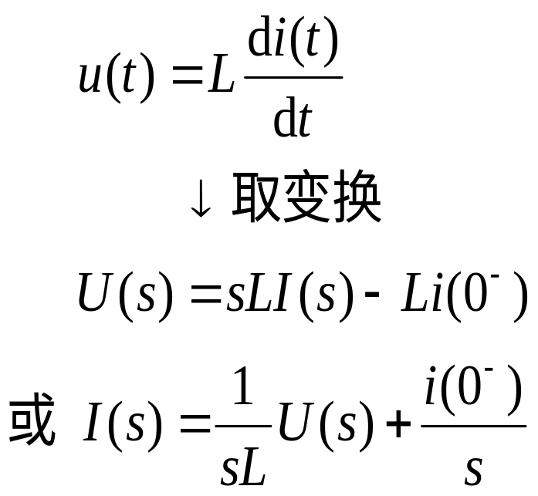
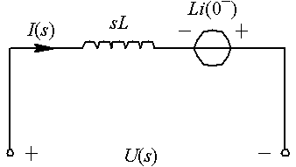
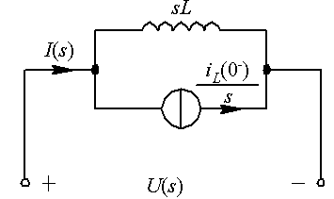
5.6 电路系统的复频域分析
2. 电感元件(L)：
串联模型
若电感L的电流i(t)的
初始值i(0⁻)不等于零
并联模型

Slide 7
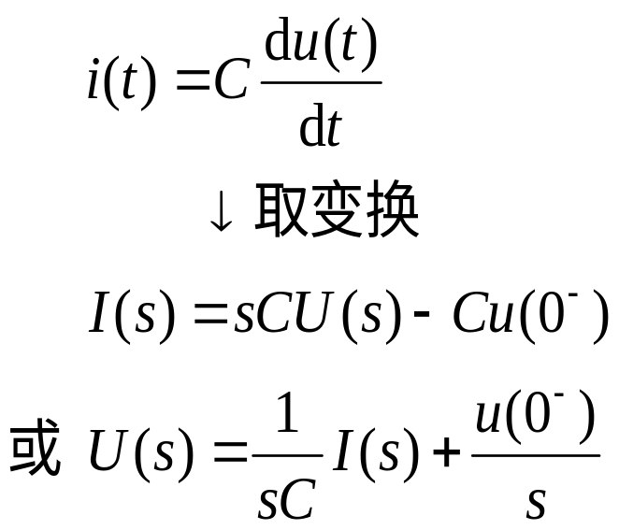
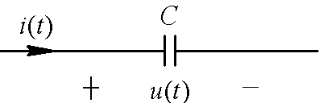
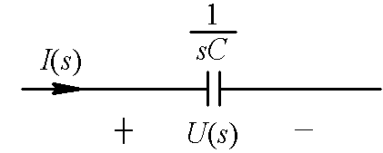
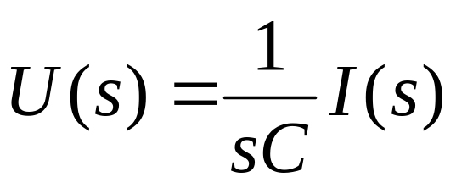
5.6 电路系统的复频域分析
3. 电容元件(C)：
若u(t)的初始值u(0⁻)=0(零状态)
零状态S域模型

Slide 8
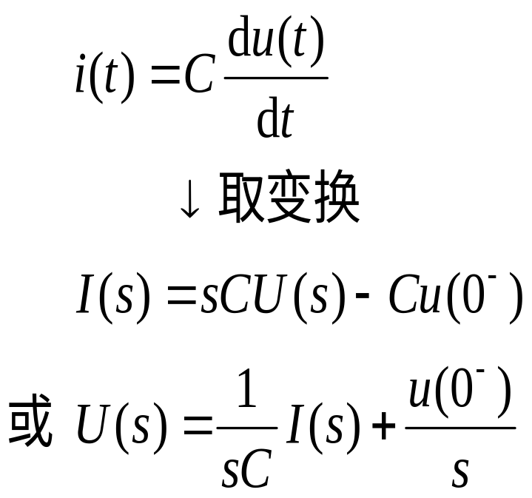
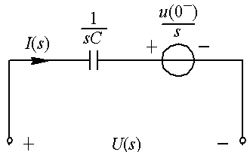
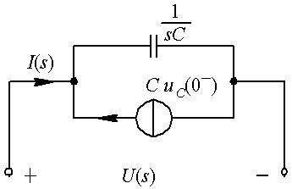
5.6 电路系统的复频域分析
3. 电容元件(C)：
串联模型
若电容C的电压u(t)的
初始值u(0⁻)不等于零
并联模型

Slide 9
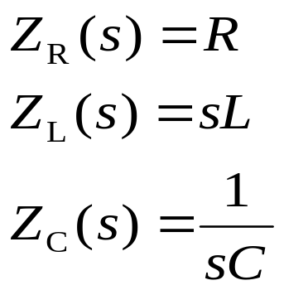
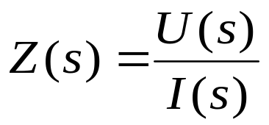
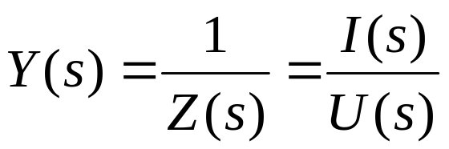
5.6 电路系统的复频域分析
S域阻抗（导纳）：
阻抗：
导纳：

Slide 10
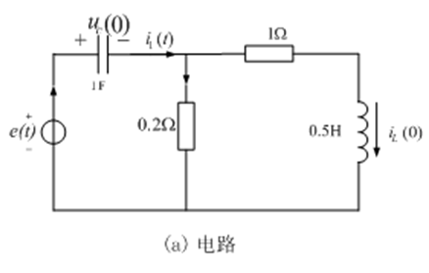
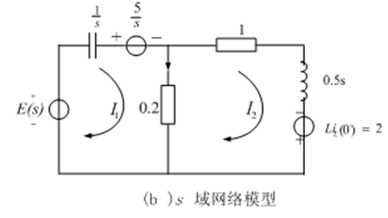
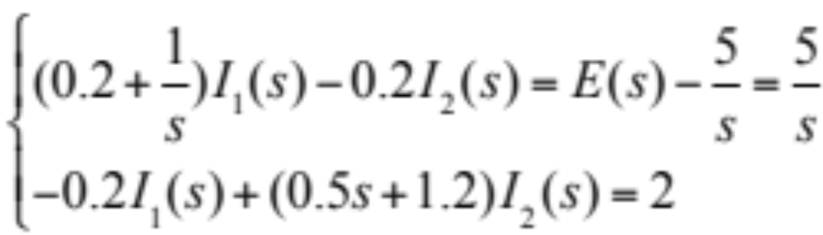
5.6 电路系统的复频域分析
例5.6-1：图(a)所示RLC系统，已知e(t)=10V, u_{c}(0⁻)=5V, i_{L}(0⁻)=4A,求i₁(t)。
解：电路所示的s域等效模型如上图所示，列网孔方程式：

Slide 11
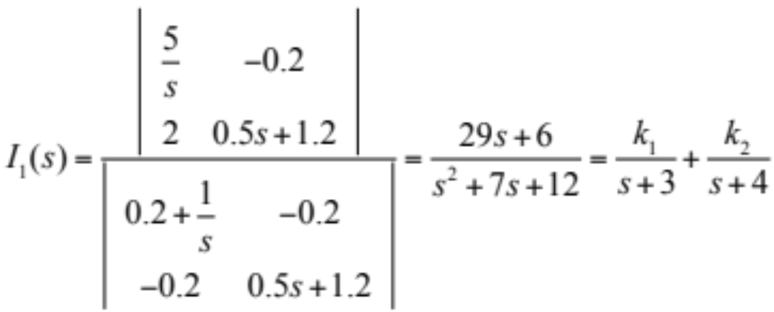
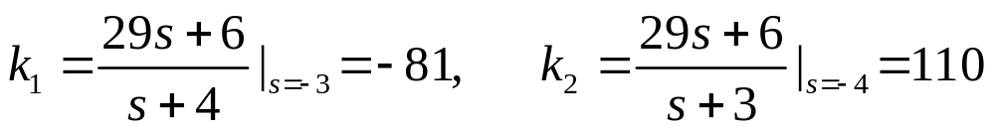
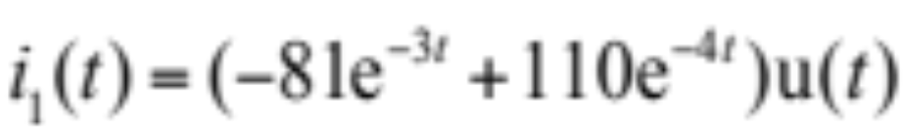
5.6 电路系统的复频域分析
--全响应

Slide 12
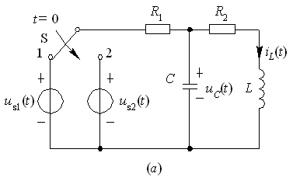
5.6 电路系统的复频域分析
补例：图(a)所示RLC系统，u_{s1}(t)=2V, u_{s2}(t)=4V, R₁=R₂=1Ω，L=1H，C=1Ｆ。t＜0时电路已达稳态，t=0时开关S由位置1接到位置2。求t≥0时的完全响应i_{L}(t)、零输入响应i_{Lx}(t)和零状态响应i_{Lf}(t)。

Slide 13
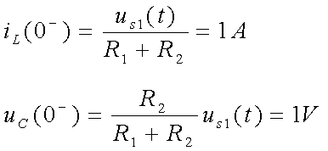
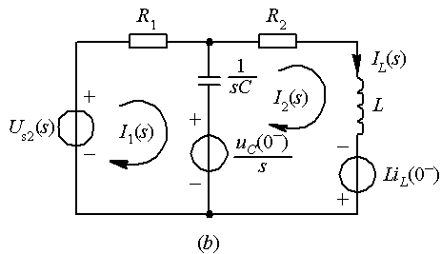
5.6 电路系统的复频域分析
解 ：(1) 求完全响应i_{L}(t)：
电流和电压的初始值分别为：
画出电路的S域模型如图 (b)所示：

Slide 14
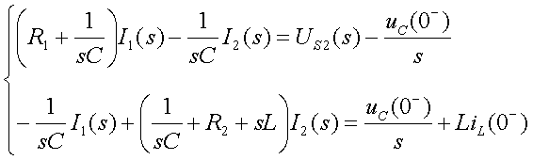
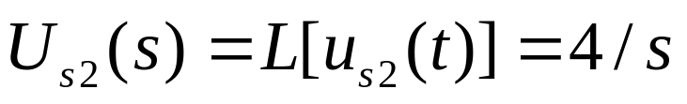
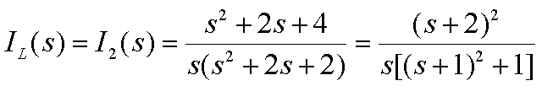
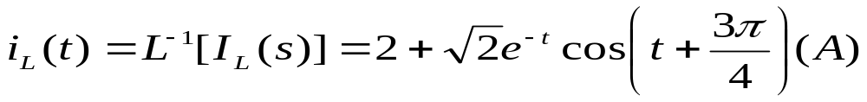

5.6 电路系统的复频域分析
列出S域的网孔方程为：
式中， ， 把U_{s2}(s)及各元件的值代入网孔方程， 解网孔方程得
作单边拉式逆变换得：

Slide 15
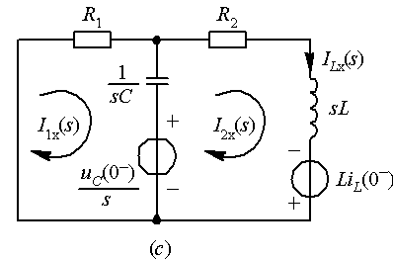
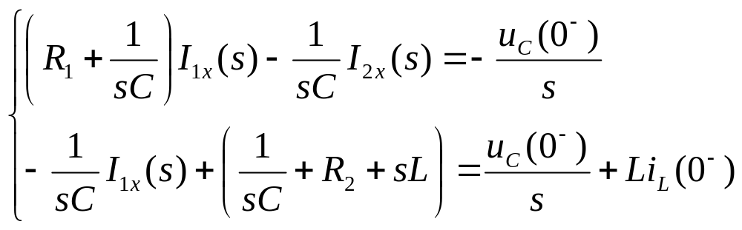
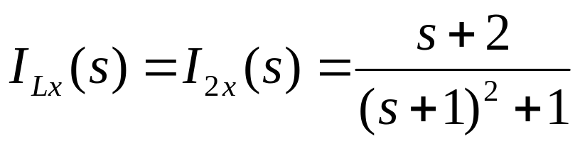
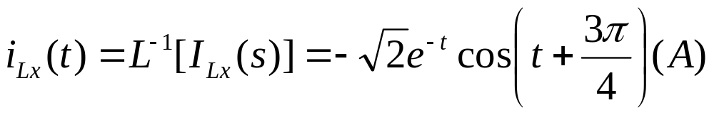
5.6 电路系统的复频域分析
(2) 求零输入响应i_{Lx}(t)：
列网孔方程，得
把各元件的值及u_{C}(0⁻)和i_{L}(0⁻)的值代入网孔方程，解方程组：

Slide 16
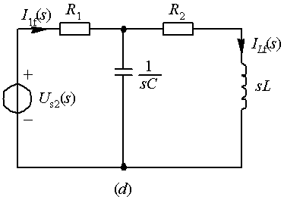
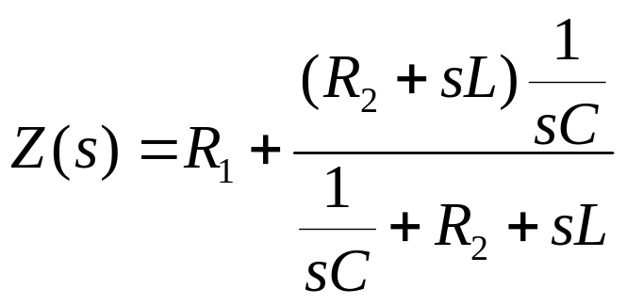
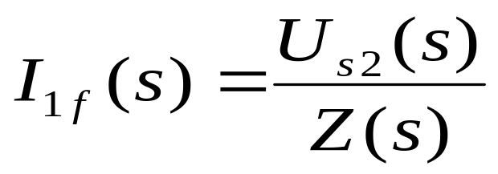
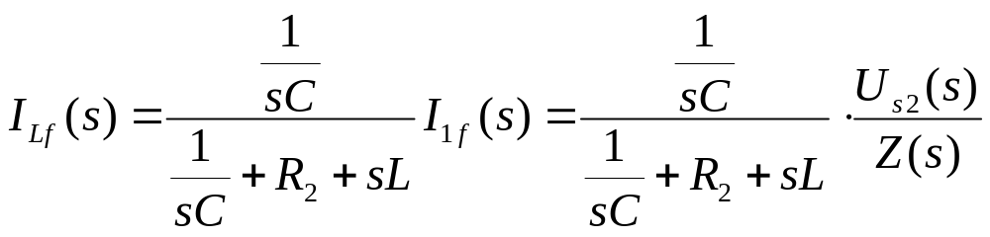
5.6 电路系统的复频域分析
(3) 求零状态响应i_{Lf}(t)：
令i_{L}(0⁻)=0、u_{C}(0⁻)=0，得到开关S在
位置2时零状态响应的S域电路模型：

Slide 17
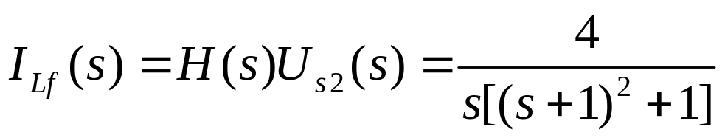
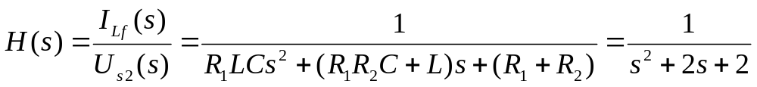
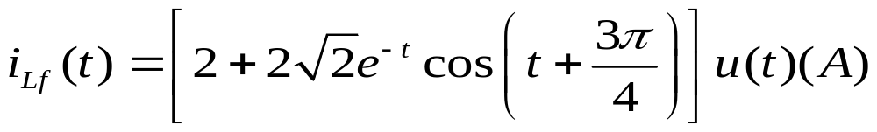
5.6 电路系统的复频域分析
把Z(s)的表示式代入上式得到H(s)为
求I_{Lf}(s)的单边拉氏逆变换， 得:

Slide 18
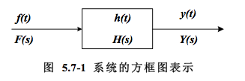
5.7 LTI连续系统的表示和模拟
5.7.1 连续系统的方框图表示

Slide 19


5.7 LTI连续系统的表示和模拟
简单系统组合成复杂系统:
1. 连续系统的串联
时域形式：
复频域(S域)形式：

Slide 20
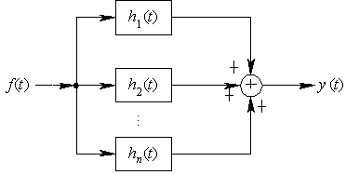
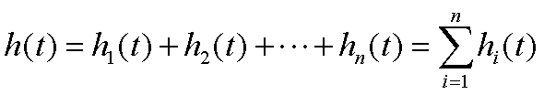
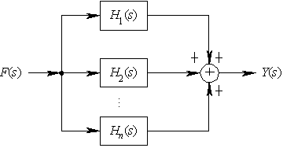

5.7 LTI连续系统的表示和模拟
2. 连续系统的并联
时域形式：
复频域(S域)形式：

Slide 21
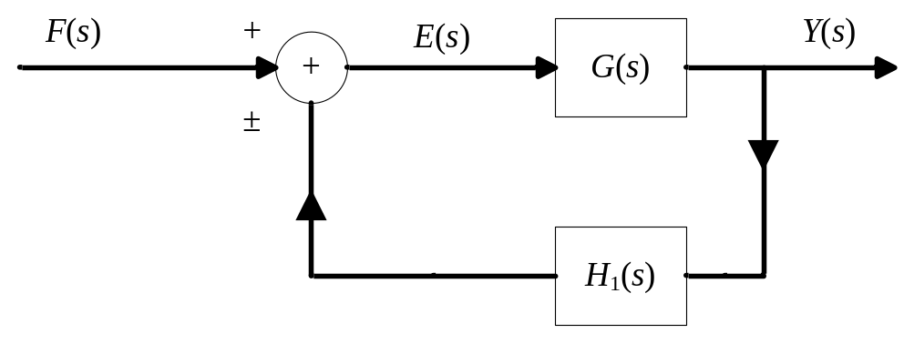






5.7 LTI连续系统的表示和模拟
3. 两个子系统反馈连接
推导：

Slide 22



5.7 LTI连续系统的表示和模拟
例5.7-1：某线性连续系统如图一、图二、图三所示，其中，h1(t)=δ(t), h2(t)=δ(t -1)。试分别求三个图中系统的冲激响应h(t),H(s)。

Slide 23




5.7 LTI连续系统的表示和模拟
解：（1）并联系统：
（2）级联系统：
（3）反馈连接系统，用拉普拉斯变换方法求解：
求拉普拉斯逆变换： 求h(t)略

Slide 24


5.7 LTI连续系统的表示和模拟
5.7.2 用基本运算器表示系统
时域模型
S域模型
数乘器
加法器
积分器
f(t), f₁(t), f₂(t)均为因果信号
y(t)的初始值y(0⁻)=0（零状态）

Slide 25




5.7 LTI连续系统的表示和模拟
例5.7-2：某线性连续系统如图所示。求系统函数H(s), 并写出描述系统输入输出关系的微分方程。

Slide 26


5.7 LTI连续系统的表示和模拟
解：设第二个积分器的输出为X(s)，根据积分器的 s域模型，则输入为sX(s)。第一个积分器的输出等于第二个积分器的输入，即等于sX(s) ，所以其输入为s²X(s) 。左端加法器的输出等于第一个积分器的输入，等于s²X(s) ，而该加法器的输入有两个。
Y(s)为右边加法器的输出，该加法器有两个输入。因此有:

Slide 27




5.7 LTI连续系统的表示和模拟
把式后式代入前式，得
得到系统函数为
对上式应用时域微分性质，得到系统微分方程为：

Slide 28

5.7 LTI连续系统的表示和模拟
5.7.3 连续系统的信号流图表示
信号流图是系统框图表示的一种简化形式：
用点表示信号，用有向线段表示信号的传输方向。

Slide 29


5.7 LTI连续系统的表示和模拟
5.7.3 连续系统的信号流图表示
常用术语：
（1）节点：信号流图中表示信号的点称为节点。
（2）支路：连接两个节点的有向线段称为支路。写在支路旁边的函数称为支路的增益或传输函数。
（3）源点与汇点：仅有输出支路的节点称为源点，仅有输入支路的节点称为汇点。

Slide 30
5.7 LTI连续系统的表示和模拟
（4）通路：从节点出发沿支路传输方向，连续经过支路和节点到达另一节点之间的路径称通路。
（5）开路：一条通路与经过它的任一节点只相遇一次，该通路称开路。
（6）环（回路）：如果通路的起点和终点为同一节点，并且与经过的其余节点只相遇一次，则该通路称为环路或回路。

Slide 31






5.7 LTI连续系统的表示和模拟
例：某线性连续系统的方框图表示如图所示。画出系统的信号流图。
流图：

Slide 32





5.7 LTI连续系统的表示和模拟
例5.7-3 某线性连续系统的方框图表示如图所示。画出系统的信号流图。
解：

Slide 33






5.7 LTI连续系统的表示和模拟
例 : 某线性连续系统的方框图表示如图所示。 画出系统的信号流图。

Slide 34





5.7 LTI连续系统的表示和模拟
3. 梅森公式(Mason's Rule)
对于一个信号流图:
Δ 称为信号流图的特征行列式:
所有环路增益之和
两两互不接触环路增益乘积之和
三三互不接触环路增益乘积之和
表示从源点到汇点之间开路的总数
表示从源点到汇点之间的第i条开路的传输增益
表示除去第 i条开路后剩余部分的特征行列式

Slide 35







5.7 LTI连续系统的表示和模拟
例5.7-4 ：已知连续系统的信号流图如图所示。求系统函数H(s)。
L₄
L₁
L₂
L₃
解:
系统信号流图共有四个环，环传输函数分别为:
有两对两两不相接触的环：

Slide 36





5.7 LTI连续系统的表示和模拟
系统信号流图中从F(s)到Y(s)只有一条开路
开路传输函数:
对应的剩余流图特征行列式为 ：
系统信号流图的特征行列式为：
得到系统函数为：

Slide 37


5.7 LTI连续系统的表示和模拟
例5.7-5 ：利用梅森公式直接求解下图中所示系统函数。
解：系统信号流图共有一个环，环传输函数为：
系统信号流图中从F(s)到Y(s)只有两条开路，开路传输函数和对应的剩余流图特征行列式分别为：

Slide 38




5.7 LTI连续系统的表示和模拟
得到系统信号流图的特征行列式为：
得到系统函数为：

Slide 39


5.7 LTI连续系统的表示和模拟
5.7.4 连续系统的模拟
1. 直接形式
例：以二阶系统为例，设二阶线性连续系统的系统函数为：
给H(s)的分子分母乘以s⁻²，得到：

Slide 40





5.7 LTI连续系统的表示和模拟
从源点到汇点的三条开路的传输函数之和
两个互相接触的环的传输函数之和
直接形式Ⅰ
直接形式Ⅱ

Slide 41

5.7 LTI连续系统的表示和模拟
2. 级联(串联)形式
如果线性连续系统由n个子系统级联组成，则系统函数H(s)为：

Slide 42



5.7 LTI连续系统的表示和模拟
例5.7-6 ：已知线性连续系统的系统函数为：
求系统级联形式信号流图。
解：H₁(s)和H₂(s)分别表示一阶和二阶子系统。H(s)可以表示为:
其中:

Slide 43


5.7 LTI连续系统的表示和模拟
(a) 子系统信号流图； (b) 系统的级联形式信号流图

Slide 44


5.7 LTI连续系统的表示和模拟
补例 ：已知线性连续系统的系统函数为
求系统级联形式信号流图。
解：用一阶节和二阶节的级联模拟系统。
H(s)可以表示为：

Slide 45







5.7 LTI连续系统的表示和模拟
子系统信号流图：
系统的级联形式信号流图：

Slide 46

5.7 LTI连续系统的表示和模拟
3. 并联形式
若系统由n个子系统并联组成，则系统函数H(s)为 ：

Slide 47



5.7 LTI连续系统的表示和模拟
例5.7-10 已知线性连续系统的系统函数H(s)为：
求系统并联形式信号流图。
解：用一阶节和二阶节的并联模拟系统。H(s)又可以表示为:

Slide 48










5.7 LTI连续系统的表示和模拟
补例 ： 已知线性连续系统的系统函数H(s)为：
求系统并联形式信号流图。
解：

